Slide 1
Результаты апробации тест-системы «ДС-ИФА-ВИЧ-АТ-СРОК» как инструмента диагностики ранних случаев ВИЧ-инфекции
Выполнил: врач-эпидемиолог
Фахурдинов И.И.

Slide 2
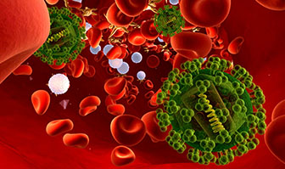
Эпидемиологическая ситуация по ВИЧ-инфекции в Российской Федерации остается крайне напряженной, что требует поиска новых, более эффективных и экономически целесообразных решений, направленных на противодействие эпидемии.

Slide 3
Для оценки динамики инфекционного процесса при ВИЧ-инфекции необходимо знать не столько общее количество новых случаев заболевания, сколько количество вновь зараженных лиц.
Именно рост числа случаев действительно недавнего заражения свидетельствует об активности эпидемического процесса на изучаемой территории.

Slide 4
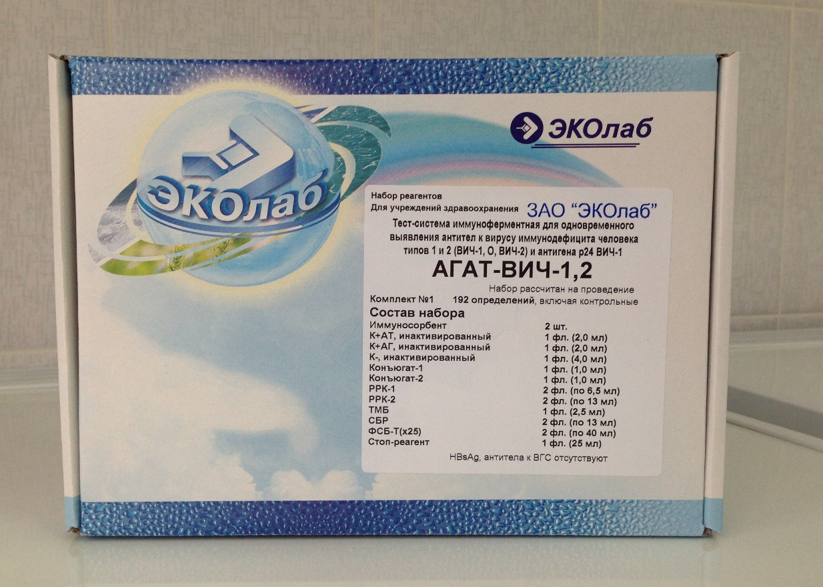
Стандартный алгоритм диагностики ВИЧ-инфекции, принятый в РФ, и доступные лабораторные технологии не позволяют объективно определить вероятный срок инфицирования ВИЧ.

Slide 5
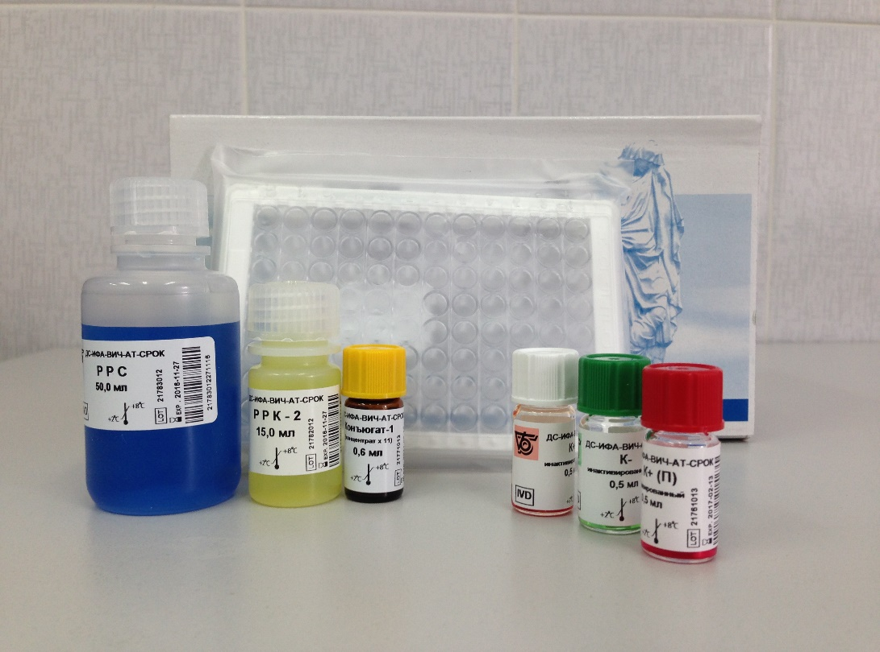
Изобретение иммуноферментной тест-системы для определения вероятных сроков заражения вирусом иммунодефицита человека относится к области биотехнологии и медицины. Изобретение позволяет быстро и просто определять вероятные сроки заражения ВИЧ-инфекцией.

Slide 6
Тест ДС-ИФА ВИЧ СРОК предназначен для дополнительного исследования ВИЧ-позитивных образцов с подтвержденным положительным результатом в иммунном блоте. Возможно исследование образцов с неопределенным или негативным результатом исследования в иммунном блоте, в которых подтверждено наличие ВИЧ РНК и/или антигена р24 ВИЧ-1.

Slide 7
Объект исследования:
контрольная группа- образцы сывороток пациентов со сроком инфицирования 9 месяцев и больше (от даты выявления в иммуноблоте), размер группы – 10000 образцов планируется,
6518 образцов исследовано;
исследуемая группа – образцы сывороток пациентов с сроком инфицирования менее 9 месяцев (от даты выявления в иммуноблоте), размер группы – 10000 образцов планируется,
2254 образца исследовано.

Slide 8
Группы представляют общий срез популяции, т.е. включают всех пациентов, обратившихся в Cамарский центр по профилактике и борьбе со СПИД и инфекционными заболеваниями, без учета возрастного и гендерного состава, клинической стадии, приема антиретровирусных препаратов (АРТ) и т.п., (не включает детей с вертикальной передачей ВИЧ).
Критерии для анализа: возраст, пол, давность выявления заболевания, уровень СД4, вирусная нагрузка, получает или не получает антиретровирусную терапию (АРТ и ППМР), стаж АРТ, путь инфицирования.

Slide 9
Метод
Основан на определении концентрации антител в сыворотке (плазме) крови в зависимости от интервала времени, прошедшего с момента инфицирования. Метод включает параллельное исследование нативного и разведенного образца.

Slide 10
Основными компонентами иммуноферментной тест-системы являются:
Иммуносорбент - рекомбинантные антигены, содержащие иммунодоминантные регионы ВИЧ-1 gp160 и gp41 ВИЧ-1 группы О.
РРС – раствор для предварительного разведения исследуемых образцов сывороток (плазмы).
Конъюгат 1 – смесь рекомбинантных антигенов, аналогичных структурным белкам ВИЧ-1:
gp41 (env ВИЧ-1 и ВИЧ 1 группы О), конъюгированных с биотином.
Конъюгат 2 - стрептавидин, меченный пероксидазой хрена

Slide 11
Индикаторная система в растворах
раствор для разведения образцов (РРС)
добавление образца в РРС
конъюгат 1
добавление образца в конъюгат 1
Время постановки реакции:
- 1 час 25 мин в термошейкере - 1 час 40 мин в термостате

Slide 12
Интерпретация результатов тестирования:
Вероятный срок инфицирования оценивается сравнением ОП неразведенного исследуемого образца (нативного) и разведенного.
% падения ОП при разведении образца рассчитывается по формуле:
где ОПср. РРС – среднее значение ОП Раствора для разведения сывороток.
Если падение ОП > 40% – вероятный срок инфицирования до 9 месяцев (ранняя ВИЧ - 1 инфекция).
Если падение ОП ≤ 40% – вероятный срок инфицирования 9 и более месяцев (длительно текущая ВИЧ-1 инфекция (поздняя).
Для учета и обработки результатов рекомендуется использовать программу Excel.
100% -
(ОП развед.образца – ОПср. РРС)
ОП цельного образца
Х 100%

Slide 13
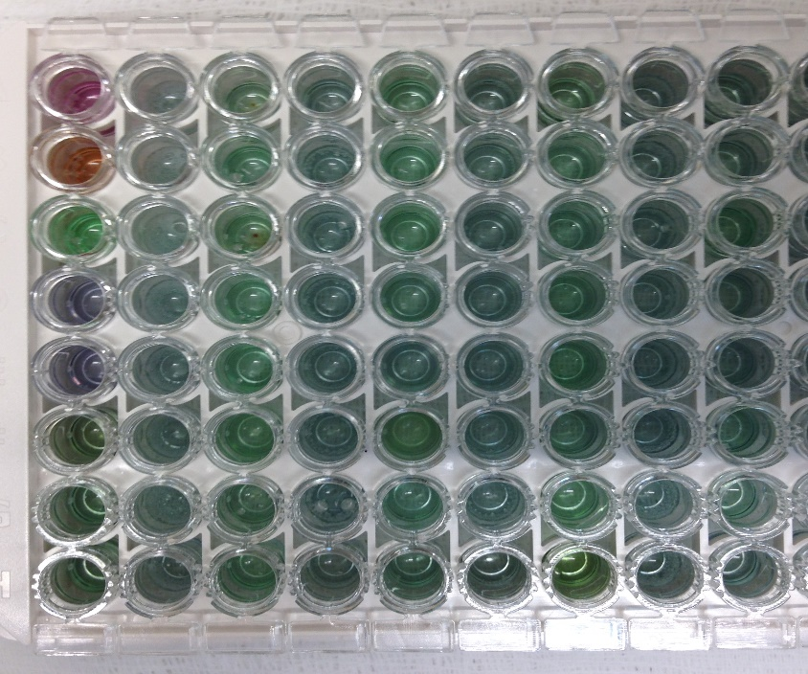
По результатам тестирования образцы подразделяются на «ранние» и «поздние». «Ранние» образцы - вероятный срок инфицирования до 9 месяцев от момента заражения, «поздние» образцы - вероятный срок инфицирования 9 и более месяцев от момента заражения. Принадлежность образца к «ранним» или «поздним» оценивается по проценту падения оптической плотности (ОП) разведенного образца по отношению к неразведенному.

Slide 14
На 1 этапе в контрольной группе (пациенты, у которых ВИЧ-инфекция выявлена более 9 месяцев назад) было обследовано 6518 чел., из них мужчин – 3100 (47,5%), женщин – 3418 (52,5%). В 6288 образцах (96,4%) был подтвержден результат «поздняя инфекция», 209 образцов (3,6%) были отнесены к «ранней инфекции».
Был проведен анализ амбулаторных карт пациентов с ответом «ранняя инфекция» в контрольной группе по полу, возрасту, давности выявления, уровню вирусной нагрузки, уровню СД4-лимфоцитов, приему антиретровирусной терапии.

Slide 15
На 2 этапе в исследуемой группе было протестированы образцы 2254 пациентов у которых ВИЧ-инфекция была выявлена менее 9 месяцев назад. Из них мужчин – 1269 человек (47,5%), женщин – 985 человек (52,5%). По результатам тестирования в 258 случаях (11,4%) была подтверждена «ранняя инфекция).
По результатам тестирования в исследуемой группе только у 11% пациентов, выявленных в течение последнего года (сентябрь 2015-сентябрь 2016) получен ответ «ранняя инфекция».
Существенное преобладание «поздних» случаев (89%) в группе вновь выявленных ВИЧ-инфицированных лиц коррелирует с наблюдаемой в настоящее время стабилизацией темпов прироста ВИЧ-инфекции в Самарской области.

Slide 16
Дизайн исследования «Оценка скорости развития эпидемии ВИЧ в регионе с использованием динамики случаев ранней инфекции (инциндентности)»
Валидация теста для определения ранней инфекции
А) Определение размера группы
Б) Выбор алгоритма тестирования недавней инфекции (RITA) в соответствии с п 5.1 руководства ВОЗ
С) определение уровня возможных «ложных ранних» случаев (FRR) в соответствии с п 6 рекомендаций ВОЗ
D) анализ причин и зависимость уровня FRR от давности ART, уровня CD4, возраста, пола, вирусной нагрузки

Slide 17
2) Определение инциндентности в исследуемой популяции (группах)
А) Определение размера исследуемой группы
B) Тестирование
С) Расчет инциндентности в популяции в целом и в отдельных группах на данный период времени (год, месяц) по п 9 рекомендаций ВОЗ
D) Анализ данных, прогноз, выделение маркерных групп
E) Разработка рекомендаций, алгоритмов применения

Slide 18
Наличие исследования на давность заражения открывает возможность использования получаемой информации не только на популяционном, но и на индивидуальном уровне.

Slide 19
Таким образом, мы полагаем, что лабораторная оценка доли ранних случаев инфицирования в системе эпидемиологического надзора за ВИЧ –инфекцией может быть основной для более точной оценки эффективности экономических и профилактических мероприятий, проводимых на конкретной территории.

Slide 20
БЛАГОДАРЮ ЗА ВНИМАНИЕ!

